Slide 1
Universidad Autónoma del Estado de México
Plantel Nezahualcóyotl de la Escuela Preparatoria
Asignatura: Cultura Emprendedora
Nivel Medio Superior (6o. Semestre)
CBU 2009
Módulo I: En sus Marcas
Créditos: 5
Autor: m. en daes. Adriana Muñoz Flores
Mayo 2017

Slide 2
Cultura Emprendedora
Es la suma de ideas, técnicas y valores orientados a fomentar y desarrollar positivamente todas aquellas actividades que nos permiten satisfacer nuestras necesidades y solucionar los problemas que vivimos a nivel local, regional y mundial.

Slide 3
¿Qué es el Espíritu Emprendedor?
Es identificado como el impulso o pasión que lleva a las personas a crear algo nuevo o diferente desarrollando proyectos de carácter social, económico, político, artístico, cultural o ecológico con la finalidad de resolver a nivel personal o social, un problema, satisfacer una necesidad o simplemente tener la satisfacción de ser un actor en esta vida, no sólo un espectador.

Slide 4

Espíritu Emprendedor
Es la fuerza que le permite a la persona hacer posible lo que para otros es imposible.

Slide 5

Emprendedor
Es la persona que identifica una oportunidad y organiza con entusiasmo los recursos necesarios para ponerla en marcha. Algunas de sus características es que es innovadora, flexible, dinámica, capaz de asumir riesgos, creativa y orientada al crecimiento.

Slide 6
Motivación
Según el famoso Psicólogo Abram Maslow, es el motor que nos impulsa a avanzar en la satisfacción de nuestras necesidades.
Es el impulso y esfuerzo para satisfacer una necesidad, un deseo o una meta.

Slide 7
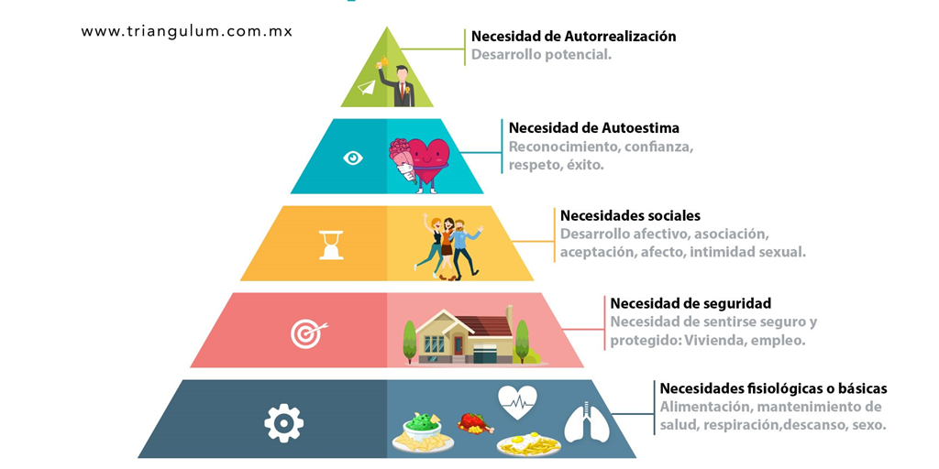
Pirámides de Maslow

Slide 8
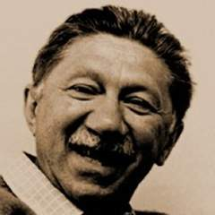
Abraham Harold Maslow
Nueva York, 1908 - California, 1970) Psiquiatra y psicólogo estadounidense. Impulsor de la psicología humanista, que se basa en conceptos como la autorrealización, los niveles superiores de conciencia y la trascendencia, creó la teoría de la autorrealización que lleva su nombre.

Slide 9
Potencial Humano
Debemos abandonar la idea de que sólo unos cuantos pueden ser creativos y emprendedores y concebir la idea de que nosotros también podemos serlo si convertimos las potencialidades que tenemos como seres humanos en habilidades.

Slide 10
Ejemplos de Potencialidades del Ser Humano
La capacidad de intelección, de investigación, de acción, de reflexión, de atención, de interlocución, de interpelación, de cuidado, de reconsideración, de amor, entre muchas otras.

Slide 11
Filosofía de la educación
Plantea que el desarrollo de todas las potencialidades del ser humano es el fin superior a la educación.

Slide 12
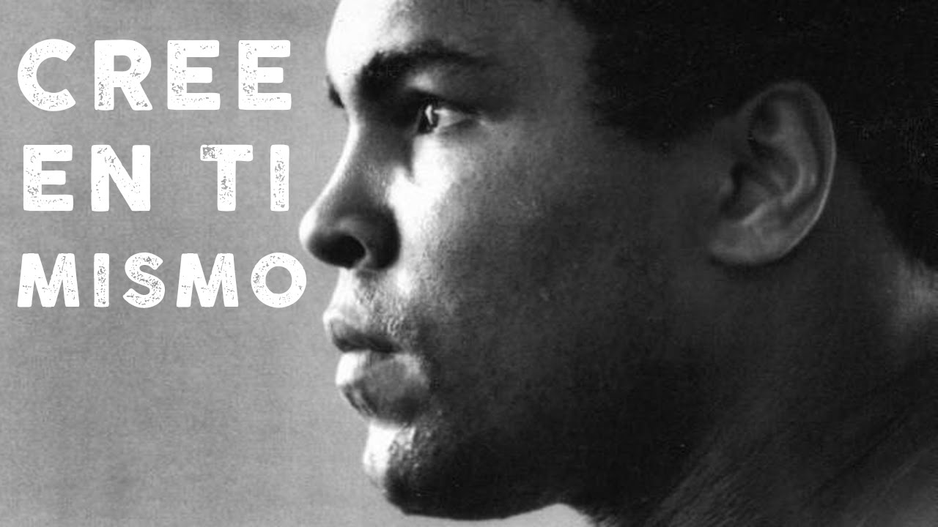
El primer paso es ¡ Creer en ti mismo y en quien te rodea!

Slide 13

El segundo Paso es demostrar la capacidad que tienen para enfrentar los problemas o retos que se han presentado en su vida

Slide 14
El Empleado Emprendedor
Desarrolla nuevos proyectos, propone métodos para optimizar recursos, es responsable, se lleva bien con sus compañeros y se siente parte de la empresa.

Slide 15
Desarrollo Integral
Debemos tener en cuenta que el desarrollo del ser humano debe ser integral, es decir, debe darse en todas las esferas del individuo: intelectual, física y emocional, y proyectarse en la solución de todos los problemas que se presentan en su vida cotidiana con un enfoque interdisciplinario.

Slide 16
Interdisciplinariedad
Es una visión holista, es decir, la comprensión del todo integrado, y no sólo de sus partes, la integración del conocimiento que se ha generado en diversas disciplinas de la realidad.

Slide 17
Razón por la que se hacen equipos de trabajo
La sectorización del pensamiento, trabajo e indicadores de rendimiento, son obstáculos para alcanzar metas más integrales, intensificándose el trabajo fraccionado, la especialización, el enfoque sectorial y el individualismo sobre el enfoque sistémico.

Slide 18
Trabajo Colaborativo
Es una herramienta fundamental en el desarrollo de actividades efectivas y productivas, y se aplica en cualquier sector, desde el educativo y deportivo hasta el empresarial.

Slide 19

Trabajo Colaborativo
Es el trabajo donde se desarrollan roles que se relacionan, complementan y diferencian en prosecución de una meta común produciendo algo que nunca podrían haber producido solos.

Slide 20

Equipo de Trabajo
Es el conjunto de individuos que se unen con un objetivo en común y generan una fuerza intrínseca, que de ser positiva (porque también puede generarse de forma negativa, con la apatía y falta de trabajo de uno o de varios de sus miembros) les hará alcanzarlo, para beneficio de uno o de todos.

Slide 21
Importancia del Trabajo en Equipo
A partir de lo anterior surge la necesidad de implementar una visión holística, integral e interdisciplinaria para resolver los problemas actuales, que sólo se logra con el trabajo en equipo.

Slide 22
Paradigma
El término paradigma fue creado por Thomas S. Kuhn en su libro La estructura de las revoluciones científicas.
La palabra "paradigma" viene del griego y significa "modelo" o "ejemplo".

Slide 23
Los paradigmas tienen un gran poder sobre las conductas de las personas y por ende sobre el mantenimiento de sistemas y relaciones humanas , puede ser causantes de la inmovilidad de las ideas, ya que actúan sobre moldes inflexibles.

Slide 24
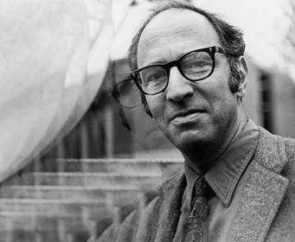
Thomas S. Kuhn
(Cincinnati, 1922 - Cambridge, 1996) Filósofo de la ciencia estadounidense.
La comunidad sirve de base a los desarrollos científicos mediante la elaboración o asunción de un paradigma. Sin embargo, y dado que los paradigmas pierden validez históricamente, Kuhn explica que cuando se multiplican las anomalías, el paradigma queda inservible de modo que se hace necesaria una nueva forma de validez.

Slide 25
Ciencia
Es el conjunto sistematizado de conocimientos sobre algún fenómeno.
Amplía la comprensión del mundo y sus fenómenos naturales y sociales.

Slide 26
Tecnología
Viene del vocablo griego tekne, que significa arte, técnica u oficio y logos, conjunto de saberes.
La tecnología es el conjunto de teorías y técnicas que permiten el aprovechamiento práctico del conocimiento científico con el objetivo de satisfacer las necesidades humanas.

Slide 27
Innovación
Es la secuencia de actividades por las cuales un nuevo elemento es introducido en una unidad social con la intención de beneficiar la unidad, una parte de ella o a la sociedad en conjunto. El elemento no necesita ser enteramente nuevo o desconocido a los miembros de la unidad, pero debe implicar algún cambio discernible o reto en el status quo.

Slide 28
Beneficios de la ciencia y la tecnología en nuestras vidas
1. Productos para mitigar el dolor y los métodos para la preservación y almacenamiento de los alimentos.
2. Liberación del excesivo esfuerzo muscular en el trabajo que antes se consideraba tan indispensable para la preservación de una escueta existencia.

Slide 29
3. Permite a la persona media tener un nivel de vida que en otros tiempos estaba reservado sólo para algunos privilegiados.
4. Se ha liberado la energía del átomo, construido aviones a propulsión más rápido que el sonido y naves espaciales que pueden viajar más allá de los límites de nuestro sistema solar…..

Slide 30
Riesgos de la ciencia y la tecnología en nuestras vidas
1. Somos la primera especie que ha desarrollado el potencial para cometer un suicidio colectivo y destruir en este acto catastrófico todas las demás especies y la vida sobre la tierra.
2. Somos una sociedad de consumo, cientificista, tecnócrata, como sociedad de masa en la que por diversos factores alienantes el hombre vive despersonalizado y estandarizado.

Slide 31
Referencias Bibliográficas
Acuña, Ricardo y Cols. (2014). Cultura Emprendedora (3ª ed.). Toluca, Estado de México: UAEM
REFERENCIA DE IMÁGENES
http://www.google.com/imagenes

Slide 32
Referencias Cibergráficas
- Definición de Paradigma. [Doc. Web]. Recuperado el 4 de Agosto de 2017 de: https://www.definicionabc.com/general/paradigma.php... via Definicion ABC
- Trabajo colaborativo. [Doc. Web.] Recuperado el 11 de Agosto de 2017 de:
https://www.google.com.mx/search?q=trabajo+colaborativo&client=firefox-b&biw=1468&bih=704&source=lnms&sa=X&ved=0ahUKEwie27W2xc_VAhUh5IMKHeNvDRwQ_AUICSgA

Slide 33
Ventajas para el trabajo [Doc . Web] Recuperado el 11 de Agosto de 2017 de :
http://biblioteca.itson.mx/oa/educacion/oa7/ventajas_del_trabajo_colaborativo/t3.htm
Enciclopedia Biográfica en Línea. Abraham Maslow. Recuperado el 17 de Agosto de 2017 [Doc. Web] de:
https://www.biografiasyvidas.com/biografia/m/maslow.htm
Biografía y vidas. La Enciclopedia Biográfica en Línea. Thomas S. Kuhn. Recuperado el 17 de Agosto de 2017 [Doc. Web] de:
https://www.biografiasyvidas.com/biografia/k/kuhn.htm

